Slide 1


SEU JEITO SAPECA....
TEXTO: JOSÉ CLÁUDIO FERNANDES
FORMATAÇÃO: DOROTÉIA GOMES
www.sergrasan.com/doroteiagomesslides
www.sergrasan.com/joseclaudiopoesiasecronicas

Slide 2



Antes que a energia definhe,
E que o entusiasmo de um breque,
Eu quero sempre que em meus braços você se aninhe,
Eu quero sempre ser o teu moleque.

Slide 3


Eu nunca fui de contar vantagem,
E nesta idade eu não vou aprender a contar,
Ainda não distingui qual de nós faz mais molecagem,
Quando o momento é de amar.

Slide 4
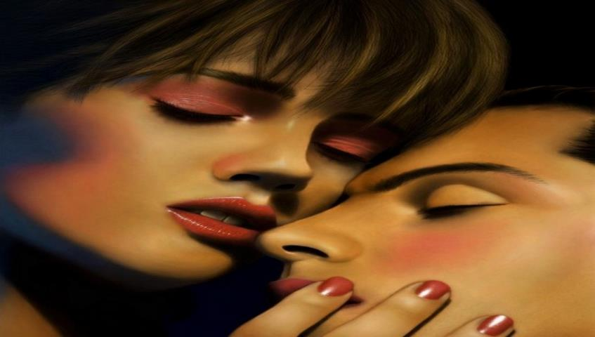
Moleques, mas sem sermos inconvenientes,
Levados, num estilo bem sapeca,
Me vejo ousado, de forma sem precedentes,
Os méritos são teus, minha moleca.

Slide 5

Apesar da seriedade com que a vida encaramos,
Temos sido sobretudo ousados,
Na intimidade das aparências nos desnudamos,
Primamos no carinho e no prazer explorados.

Slide 6
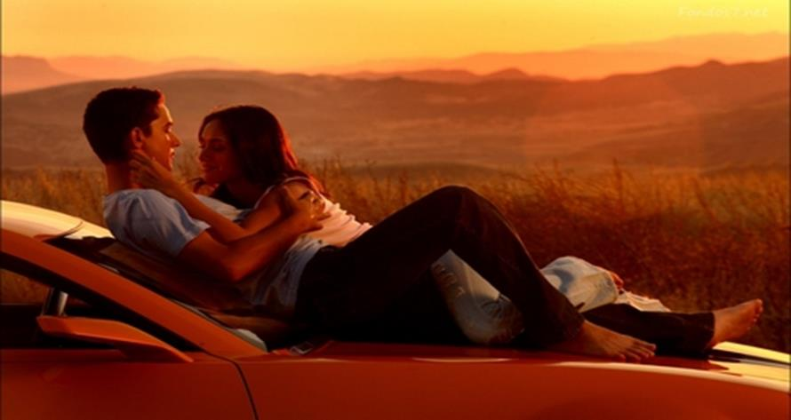
Mergulhamos na arte de amar com afinco,
Parecendo bem com dois jovenzinhos,
Esquecendo que já emplacamos cinco.
Extravasamos de prazer e de carinhos

Slide 7


Adoro o teu jeito sapeca,
Cheio de meiguice e carinho,
Você é minha linda moleca,
Minha maga iluminada, anjo do meu caminho.

Slide 8

Quanto tempo perdemos,
Não tendo nos encontrado antes,
Mas esse tempo recuperaremos,
Como dois jovens amantes.

Slide 9
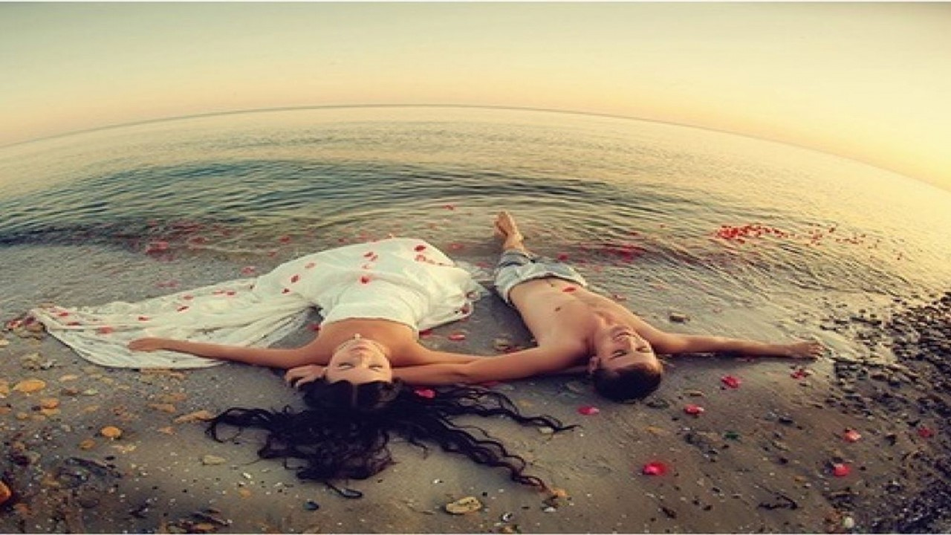
Sem limites, sem barreiras,
Este louco amor juvenil,
Quero amar-te de todas maneiras,
Ainda há quem chame idade senil.

Slide 10

Texto: Seu jeito sapeca
Autor: José Fernandes
Formatação: Dorotéia Gomes
Música: Eu sei que vou te amar (Maysa)
www.sergrasan.com/joseclaudiopoesiasecronicas
www.sergrasan.com/doroteiagomesslides

